Slide 1
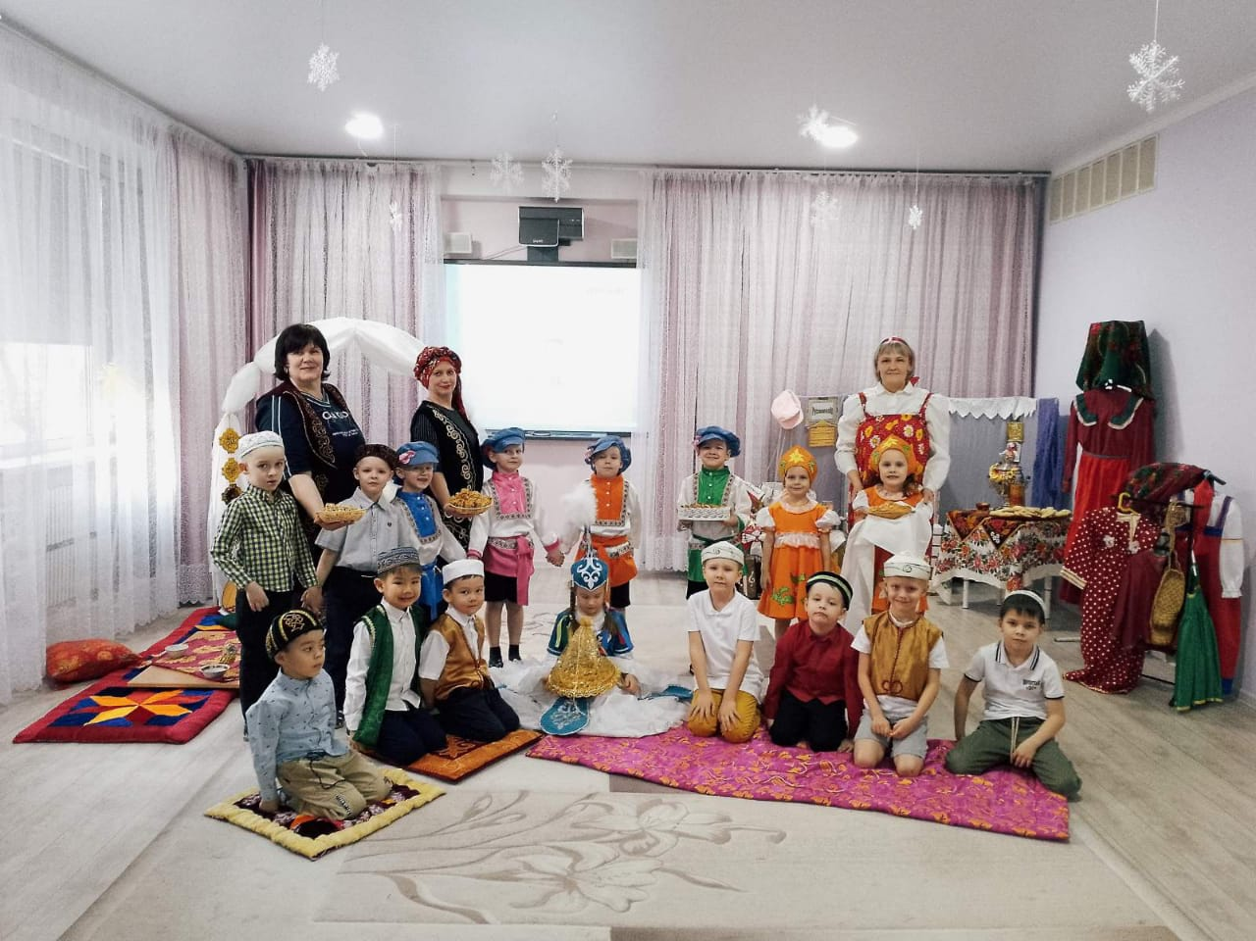
проект
«Дружба народов»
Муниципальное дошкольное образовательное автономное учреждение
«Детский сад №38 «Солнышко» комбинированного вида г. Орска

Slide 2
Описание проекта:
проект по воспитанию нравственно-патриотических чувств у старших дошкольников через углубленное изучение традиций и культуры, как своего народа, так и других национальностей.
Тип проекта: познавательно – творческий.
Вид проекта:
информационно – практико – ориентированный.
Продолжительность: долгосрочный
Участники проекта: воспитанники групп №5 и № 9 МДОАУ №38 , родители, педагоги.
Социальные партнеры проекта: детская библиотека имени А. Гайдара - филиал № 7 МУБ "ЦБС города Орска"

Slide 3
Актуальность проекта
Где и когда бы мы не находились, нас всегда окружают люди разных национальностей. Ведь не случайно Конституция нашей страны начинается со слов: «Мы, многонациональный народ Российской Федерации, соединенный общей судьбой на своей земле…».
В условиях поликультурного региона, каким является Оренбургская область, образование должно строиться учитывая всё богатство и разнообразие национальных культур, воспитывая у детей интерес и уважение не только к культуре своего народа, но и других народов.
В наш детский сад, и в нашу группу «Знайки» ходят дети разных национальностей. Общаясь с детьми в группе, мы заметили, что не все дети знают, свою национальность.
Чтобы повысить интерес воспитанников к своей национальности и привить дружеские отношения к людям разных национальностей мы решили провести проект « Дружба народов».
Участие ребенка в данном проекте позволит глубоко развить чувство гражданственности и патриотизма.

Slide 4
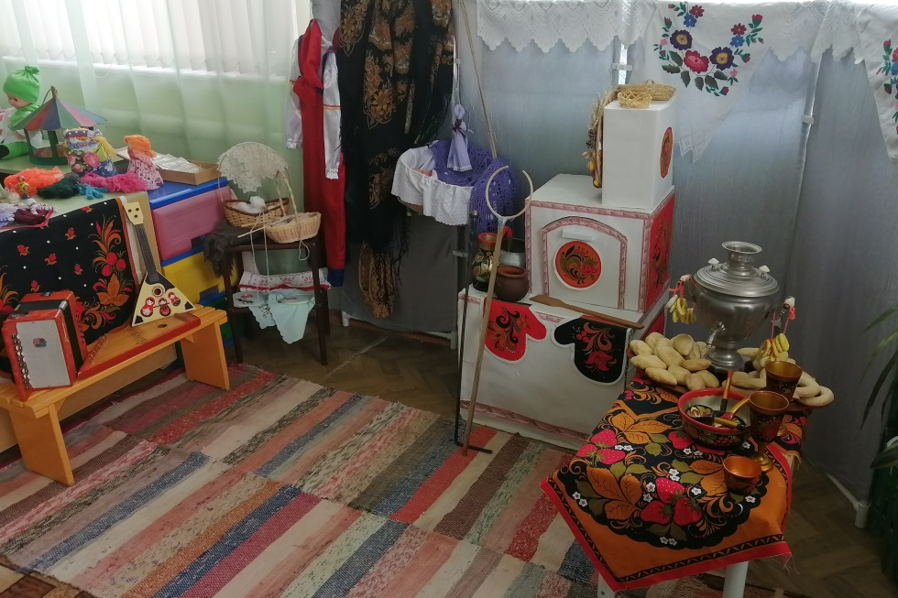
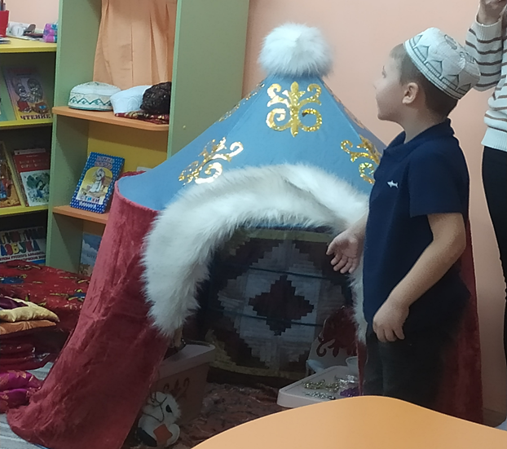
Новизна проекта
Педагогический коллектив группы, дети совместно с родителями создали интерактивное образовательное пространство – мини-музей «Русская Изба» и «Юрта», где усваивают сложный краеведческий материал через совместный поиск решения проблемы, тем самым, делая познавательный процесс, интересным и мотивационным.
Знакомство с культурами русского и казахского народов помогает детям понять, что все люди разные, но всех объединяет одно: любовь к Родине, к своему народу и его культуре.

Slide 5
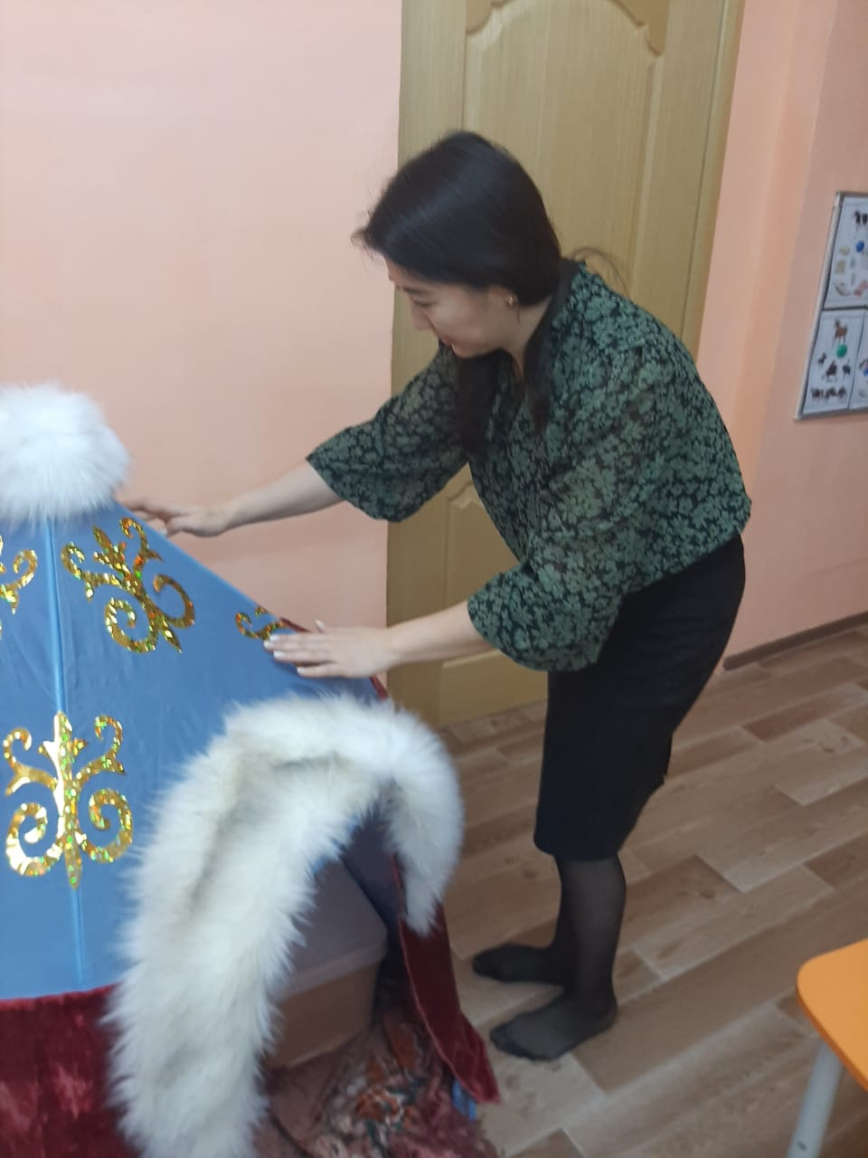
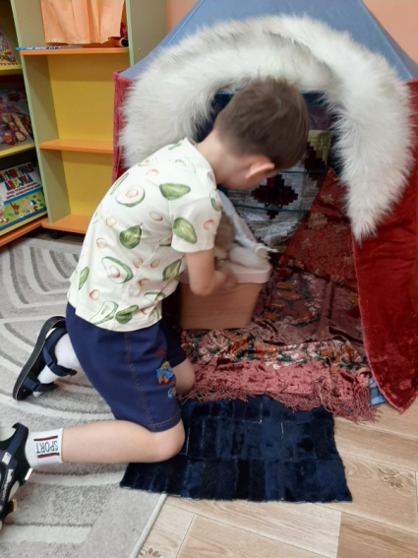
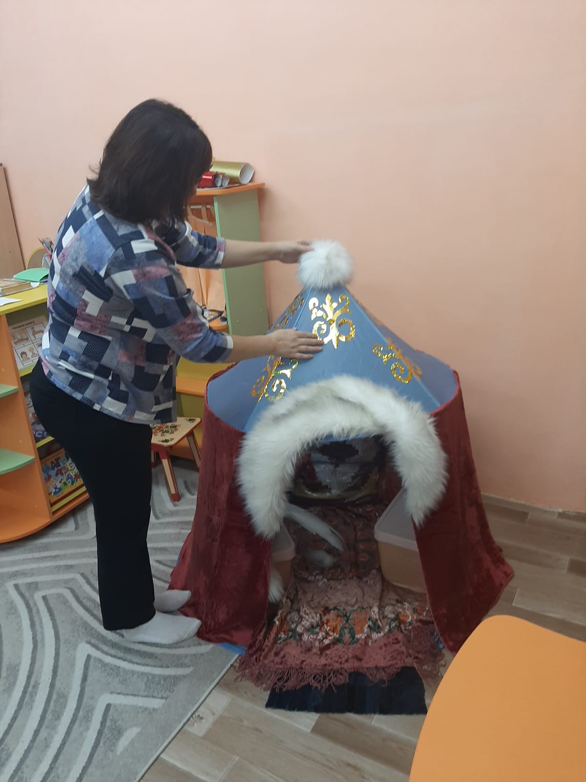
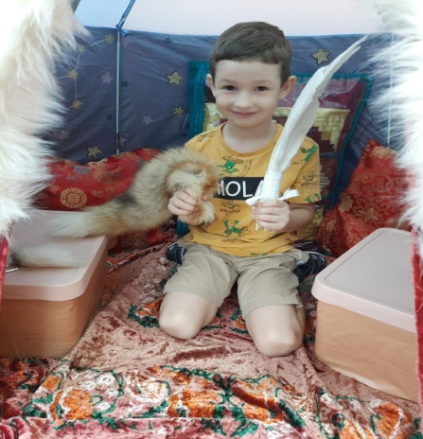
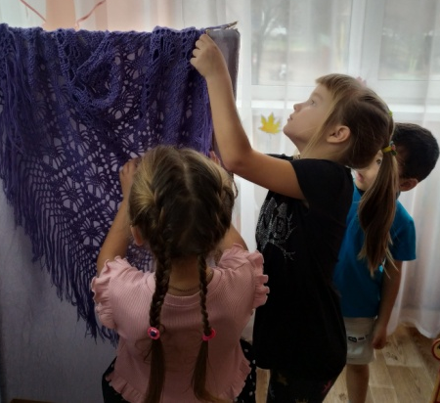
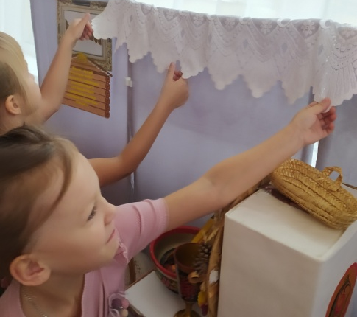
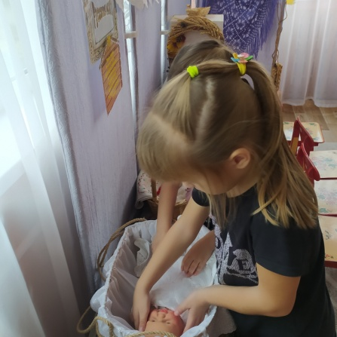
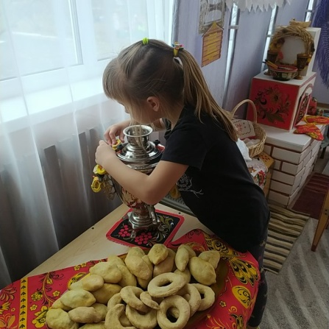

Slide 6
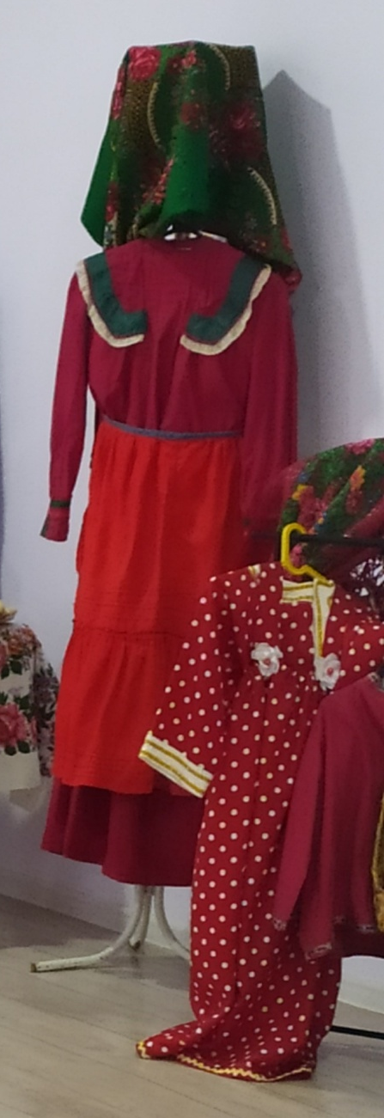
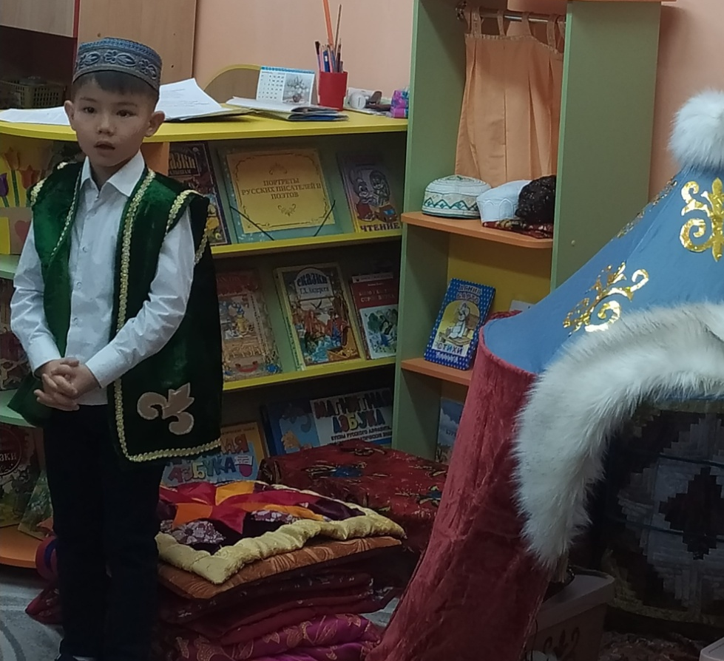

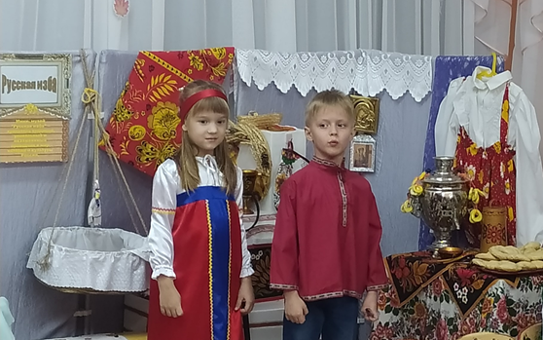

Slide 7
Цель проекта
дать детям представление о традициях и особенностях быта русского и казахского народов

Slide 8
Задачи проекта:
Формировать представления о принадлежности каждого человека к определенной культуре, определяющей его национальность.
Приобщать детей к прошлому и настоящему русской культуры, а также к явлениям культуры казахского народа в их исторических и географических аспектах (быт, культура, традиции).
создание культурно-образовательной среды в группе;
знакомство детей с традициями и обычаями, промыслами, художественным творчеством, особенностями национальных костюмов ;
Содействовать практическому применению детьми полученной информации о народах .их быте, культуре, традициях в различных видах деятельности (познавательно -исследовательской, коммуникативной, изобразительной, музыкальной, двигательной, конструктивной, игровой и др.).
Проявлять толерантность, интерес, симпатию и уважение к носителям других национальных культур, потребность получения информации о них.
взаимодействие с родителями по вопросам воспитания нравственно –
патриотических чувств у детей, привлечение семей воспитанников к совместной образовательной деятельности по проекту.

Slide 9
Содержание проекта
предполагает интеграцию содержания образовательных областей:
1.Социально-коммуникативное развитие;
2.Речевое развитие;
3.Художественно-эстетическое развитие;
4.Физическое развитие;
5.Познавательное развитие.
Кроме того проект предполагает интеграцию основных видов детской деятельности:
-Коммуникативной;
-Игровой;
-Продуктивной.

Slide 10
Предполагаемые результаты:
Дети имеют представление о народных праздниках, обычаях, традициях, играх и сказках, а также о нормах, принятых у казахского и русского народа.
В ходе различных видах деятельности дети проявляют чувства патриотизма и толерантности.
Дети получат знания о культуре казахского и русского народов, познакомятся с национальными культурными традициями и особенностями.
У детей сформируется интерес к жизни и традициям русского и казахского народов.
Словарный запас детей обогатится новыми терминами, понятиями.
Дети будут уважительно относится к другим народам.

Slide 11
Формы реализации проекта:
Опрос детей и родителей, их анкетирование;
Организованная образовательная деятельность;
Игры (сюжетно-ролевые, дидактические игры; речевые; подвижные;)
Выставка детских иллюстраций к казахским народным сказкам
Беседы, чтение худ. Литературы;
Изготовление папки- передвижки;
Рассматривание иллюстраций, рисунков по теме ;
Использование мультимедийных презентаций;
Создание Мини-музея;
Знакомство с национальными костюмами;
Экскурсия в библиотеку;
Работа с родителями.
Этапы реализации проекта:
Подготовительный этап
Основной этап
Заключительный этап

Slide 12

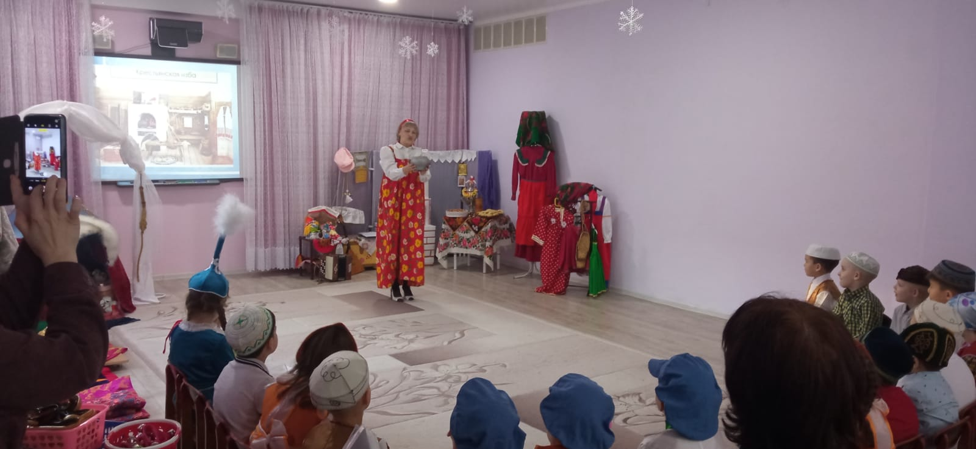
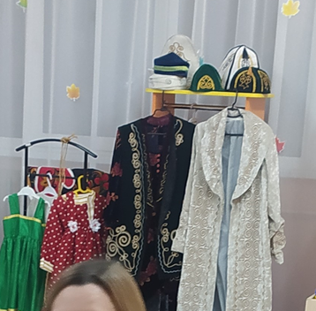
1этап: Подготовительный этап
Подбор и изучение учебно-методического комплекта по тематике проекта (методическая и художественная литература, иллюстрации, репродукции, открытки и пр.).
Анкетирование родителей.
Подборка атрибутов, материалов для создания мини-музея «Юрта», «Изба»

Slide 13
2 этап. Основной - реализация проекта
«Знакомство с жилищем казахского народа»
Цель: познакомить детей с национальным жильем казахского народа – юртой, рассказать об основных строениях юрты.
«Быт и обряды казахского народа».
Цель: изучить историю, быт и обычаи казахского народа; обогащать словарный запас, используя Билингвальный компонент: (балалар – дети, кереге – стенка юрты, шанырак – купол юрты),понимать их значение.
«Традиции и фольклер казахского народа»
Цель: познакомить с народными играми, танцами, песнями и народным инструментом - домбра.
«История национального костюма»
Цель: познакомить с элементами женского, мужского костюма, головными уборами, украшениями. обувью.
«Город мастеров»
Цель: формировать представления о элементах казахского орнамента, о мастерстве народно-прикладного искусства.
«Национальная кухня»
Цель: познакомить с особенностями и традициями казахской национальной кухни.

Slide 14

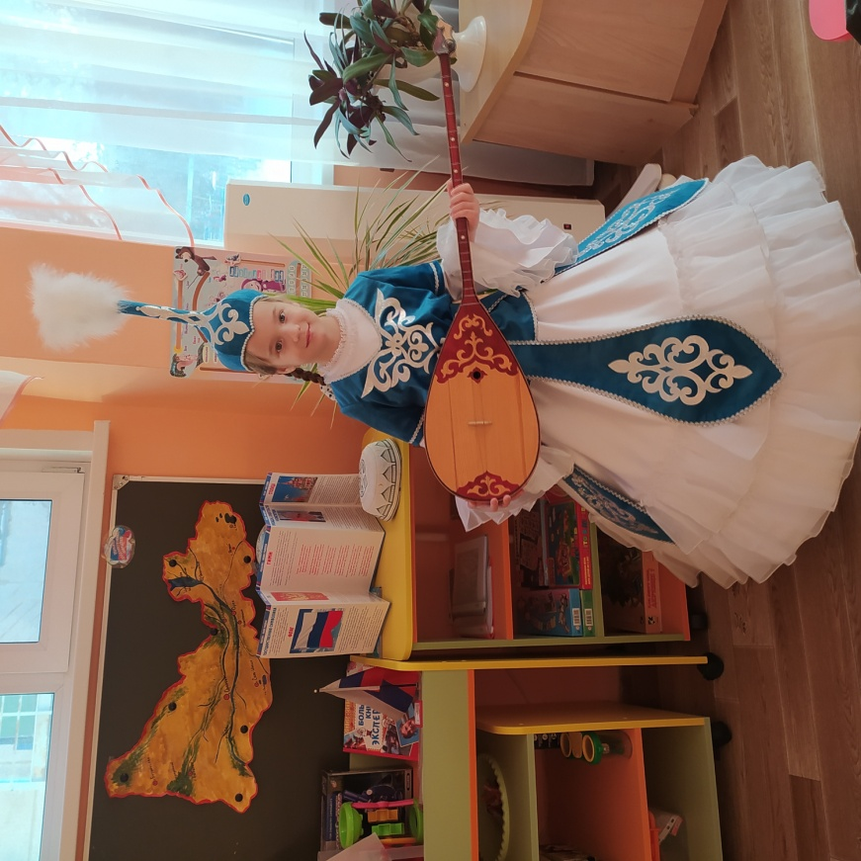

Знакомство с национальными костюмами.

Slide 15
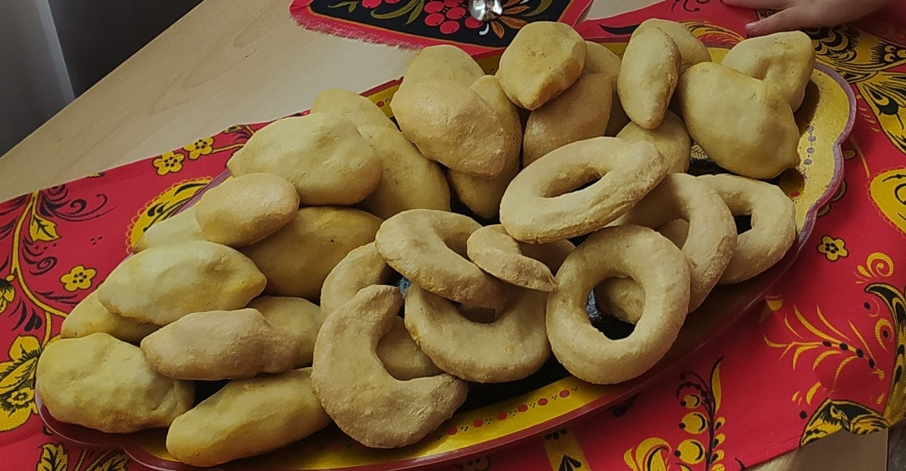
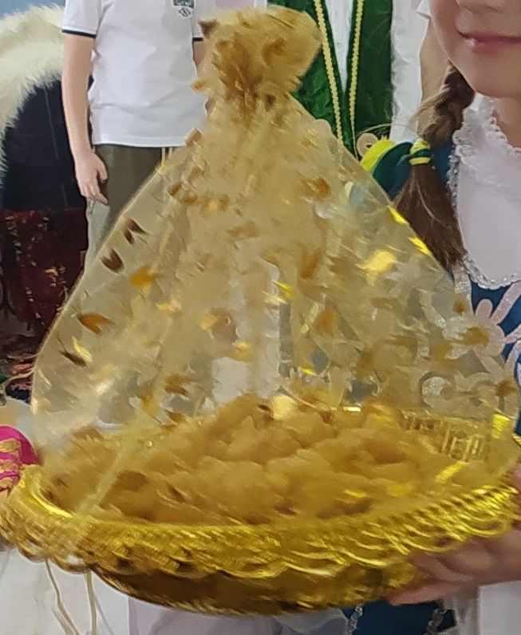
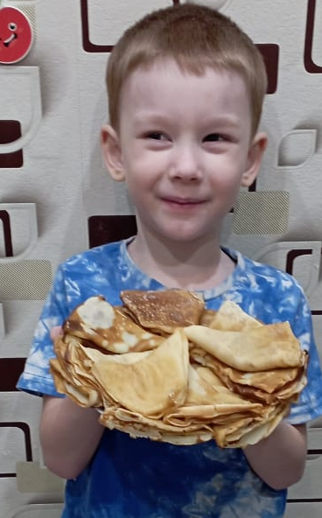
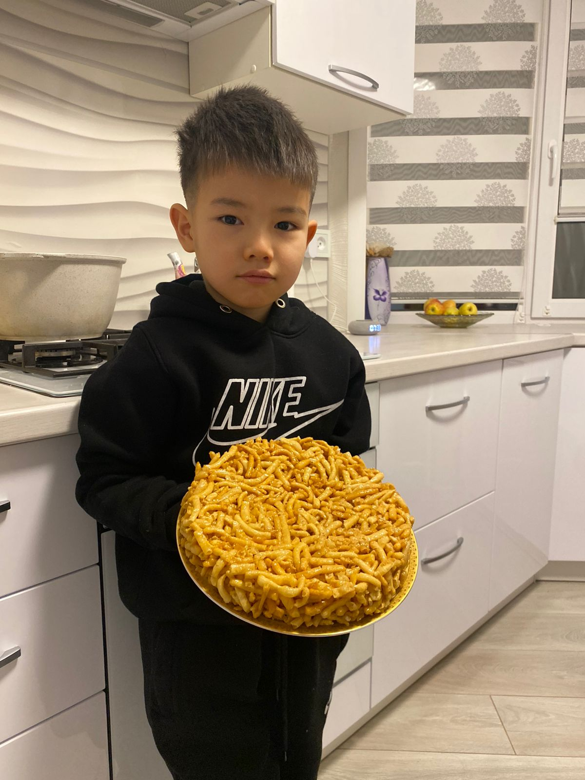
Знакомство национальной кухней

Slide 16
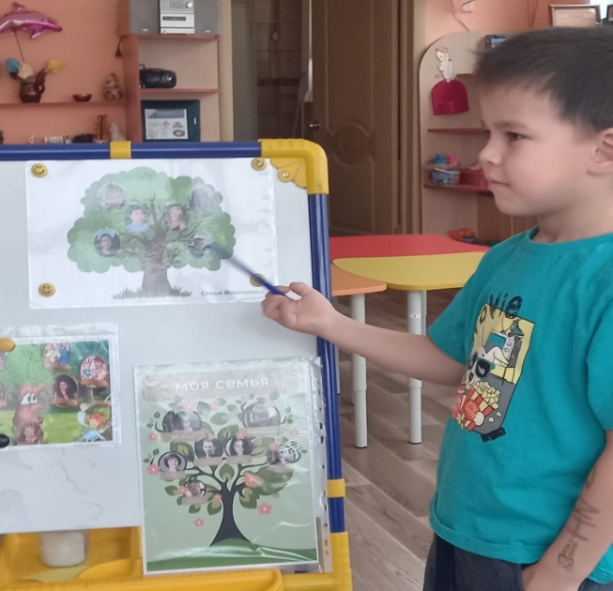
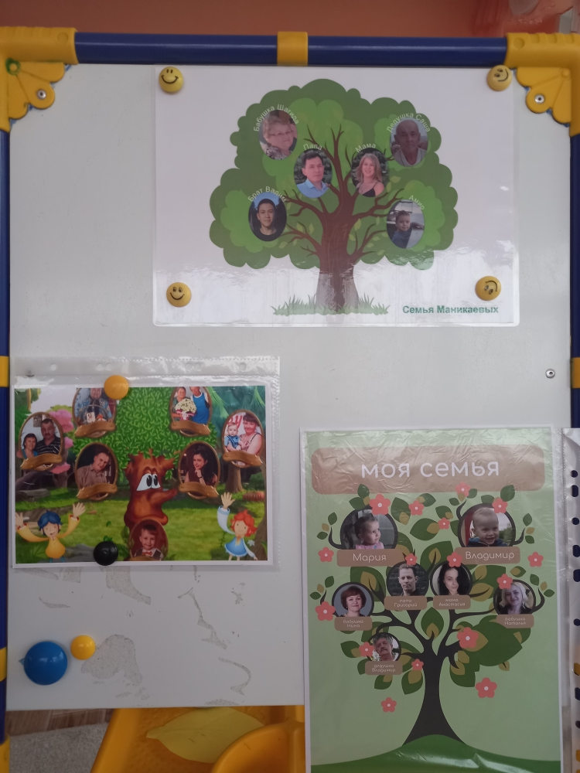
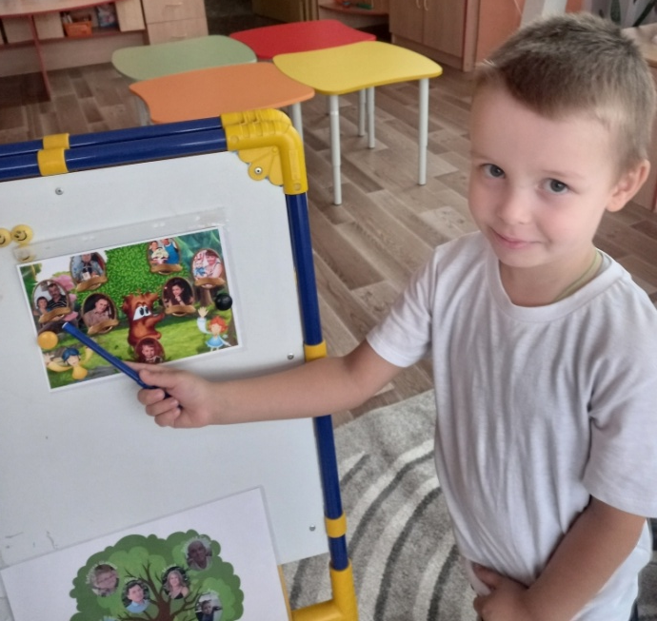
«Генеалогическое древо моей
семьи»

Slide 17
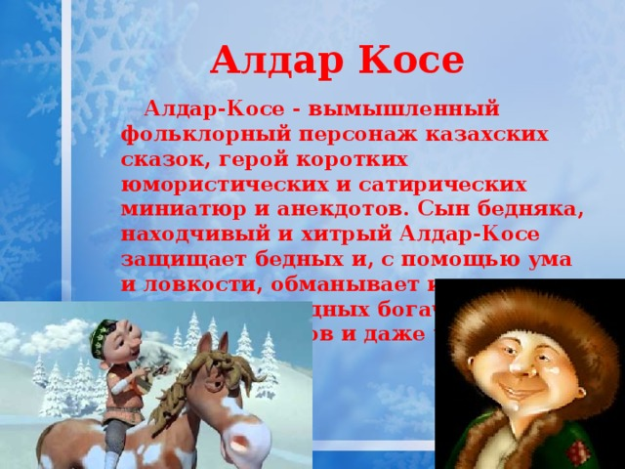
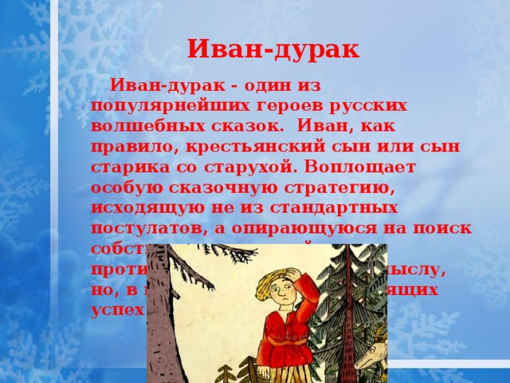



Знакомство с народными сказками

Slide 18
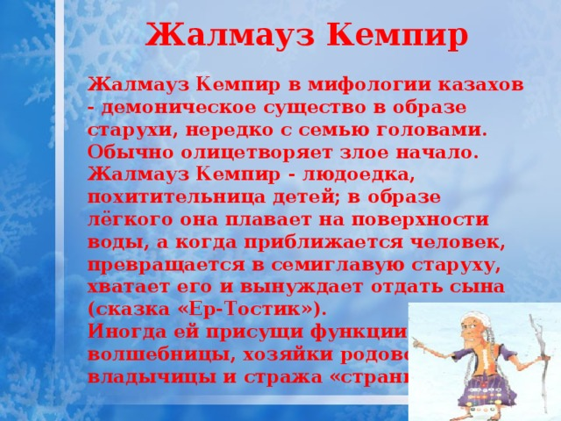
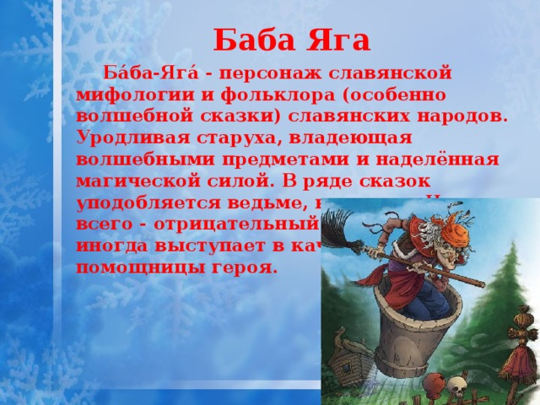

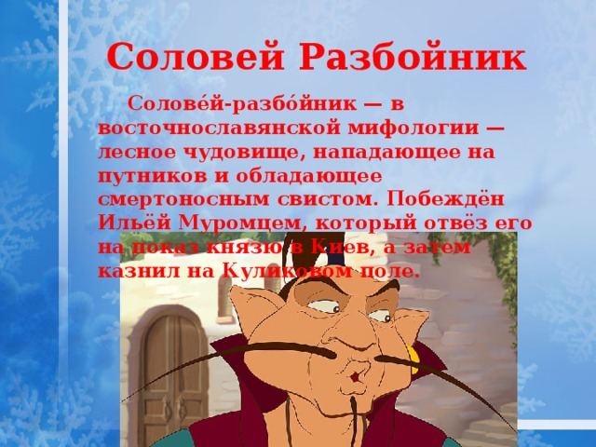



Slide 19
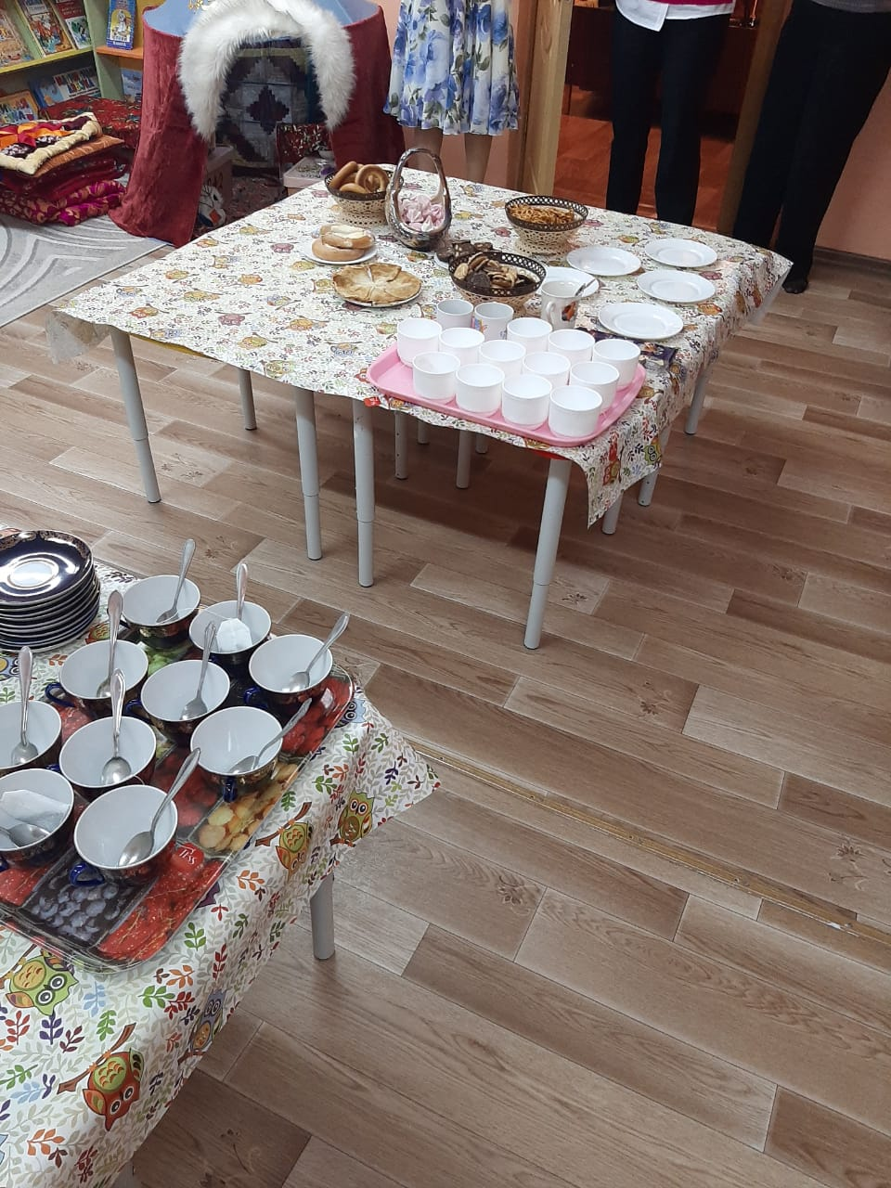
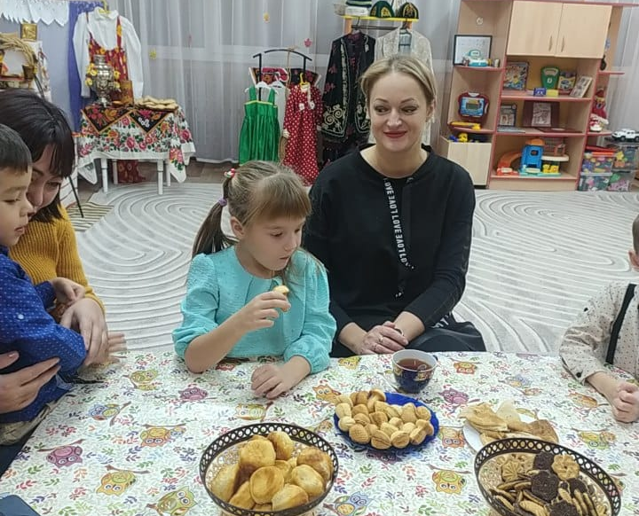
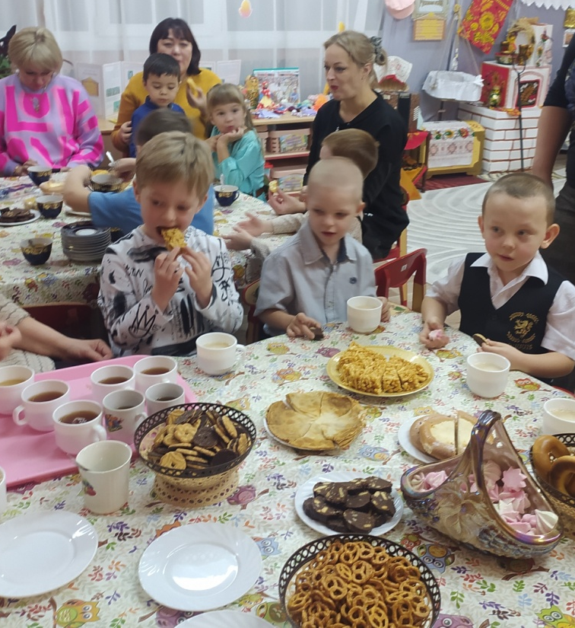
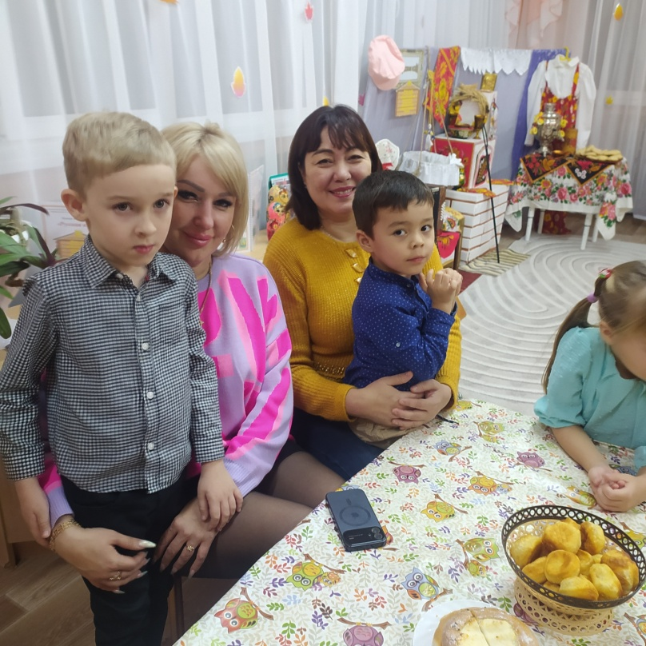
День Мамы
Традиционное чаепитие - угощения русского и казахского народов

Slide 20
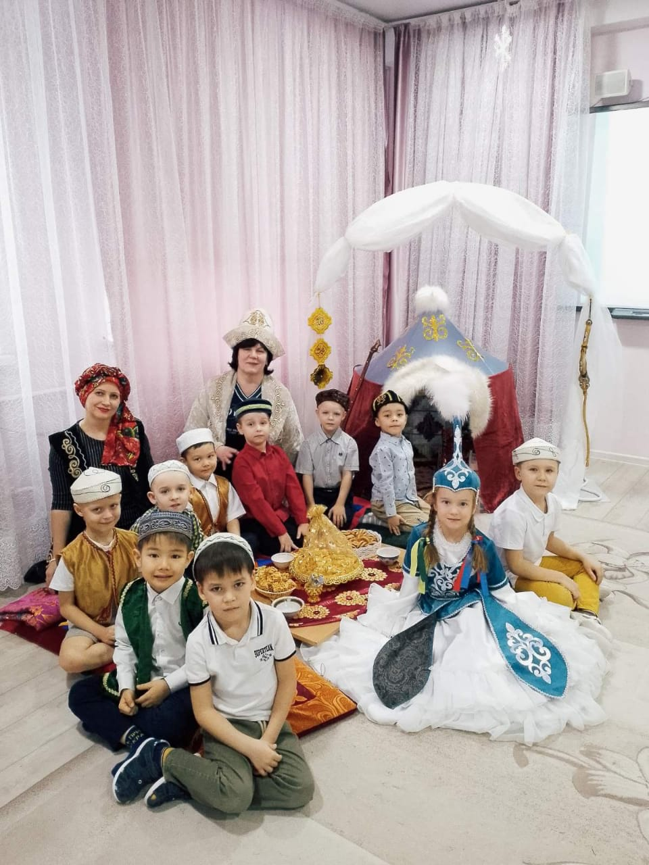
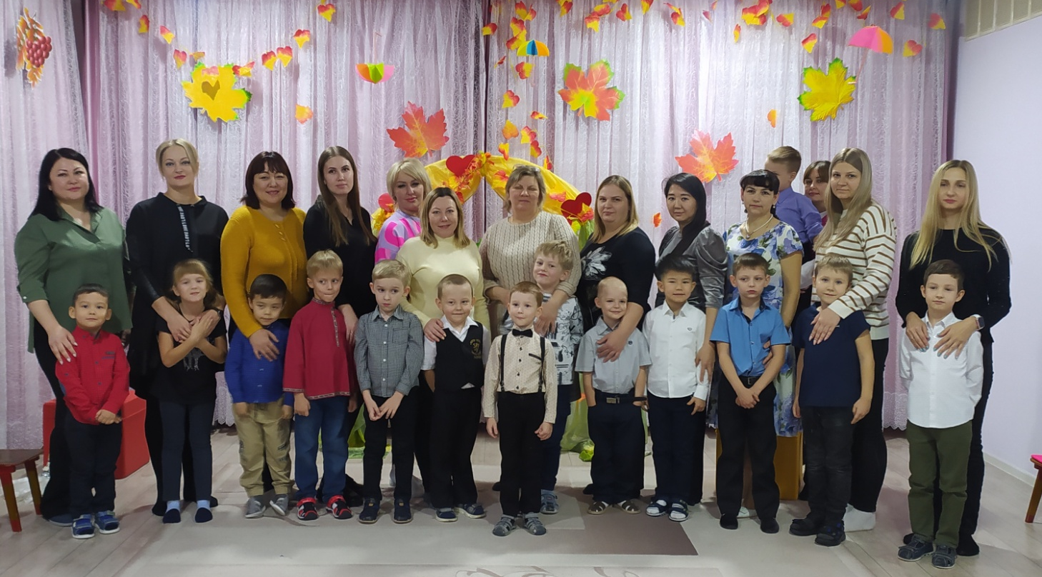

Slide 21
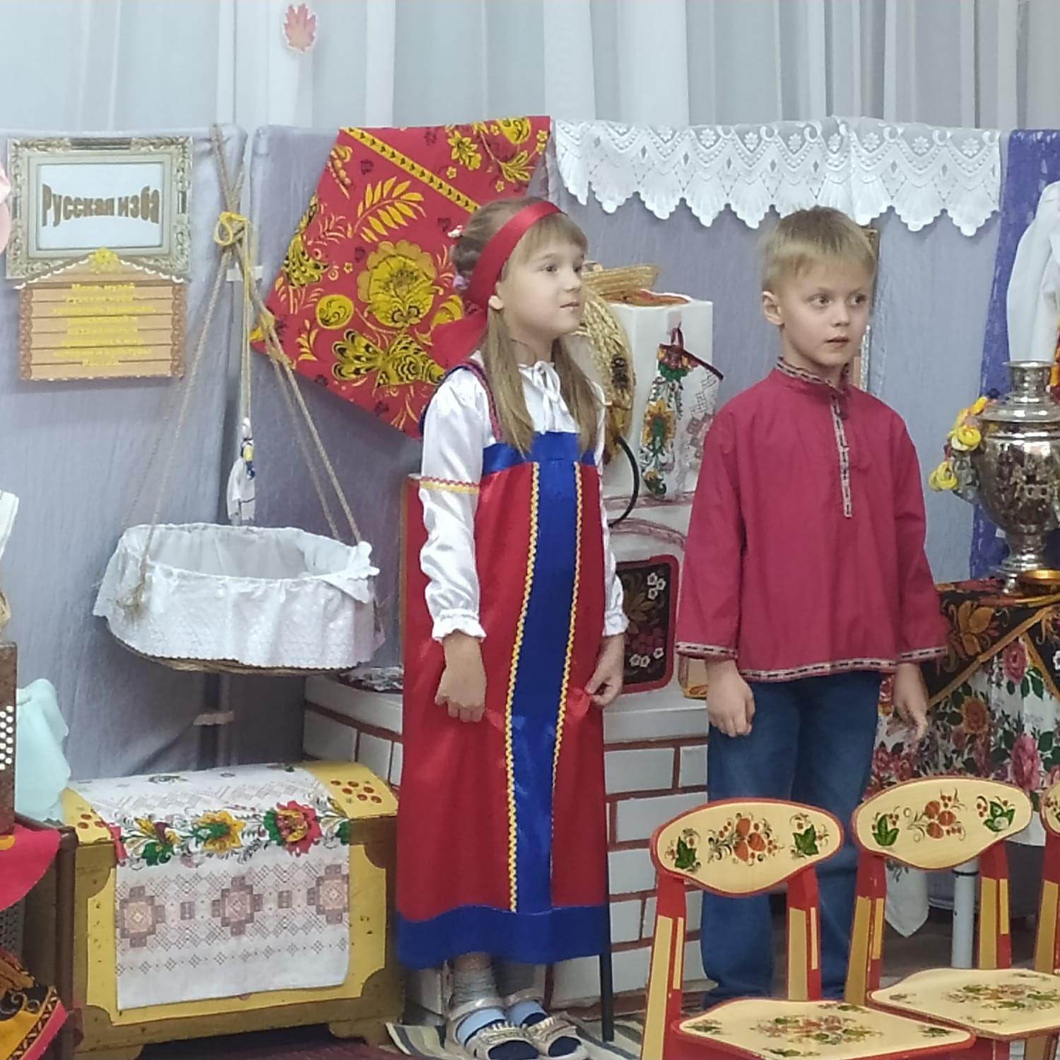
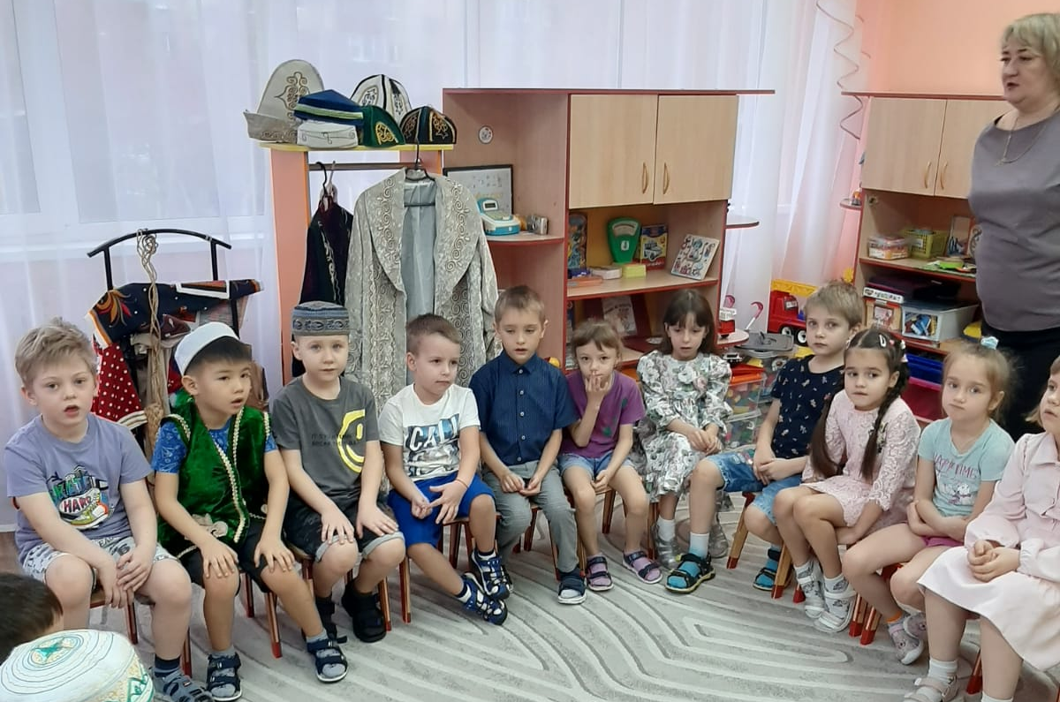
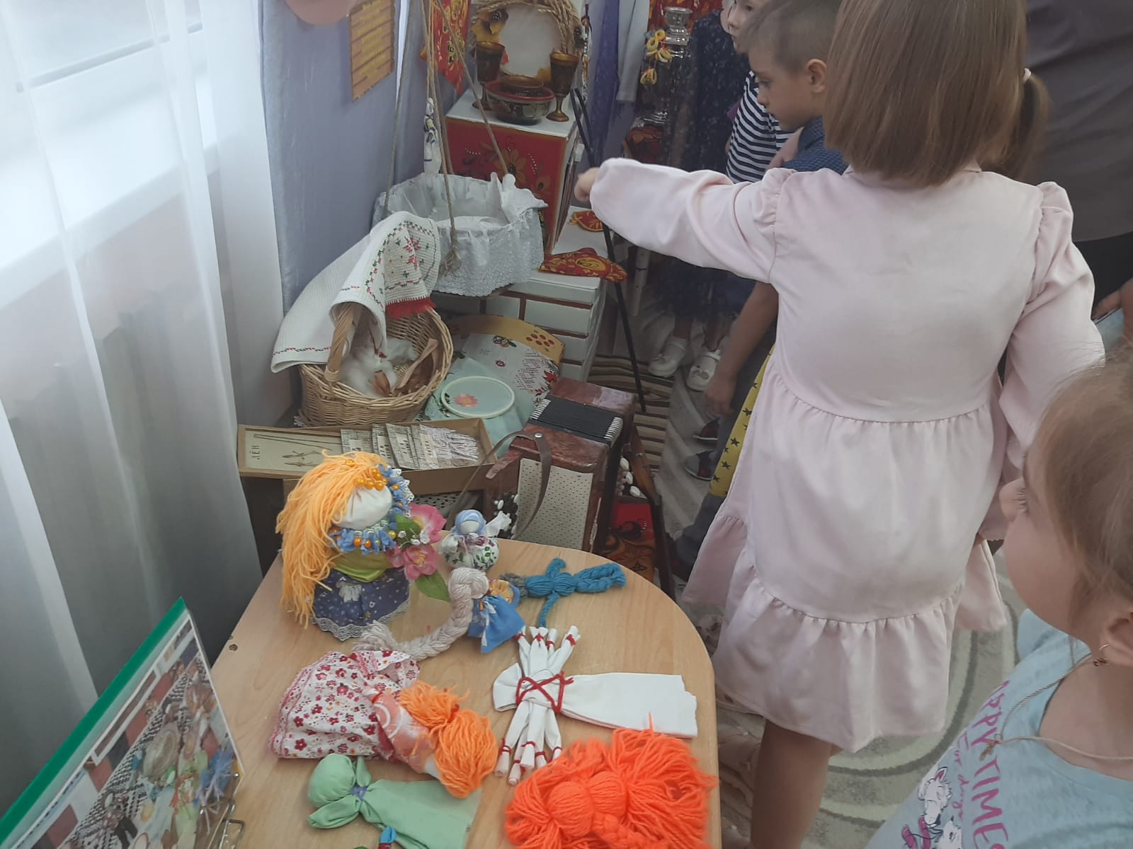
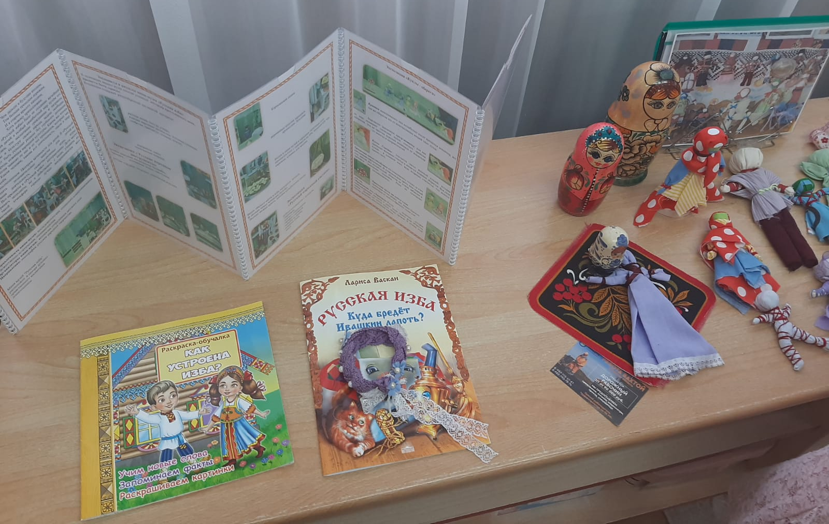
Экскурсии в мини-музей «Русская изба» и «Юрта»

Slide 22
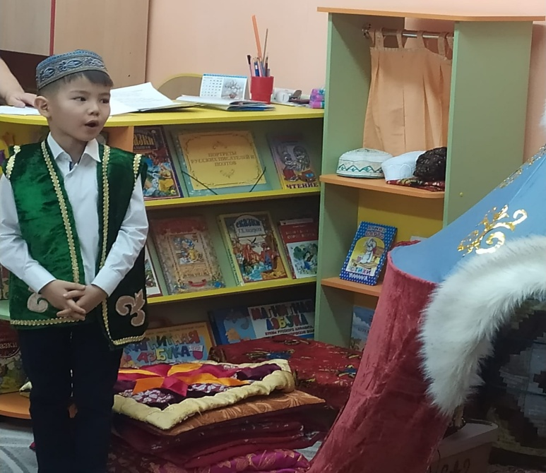
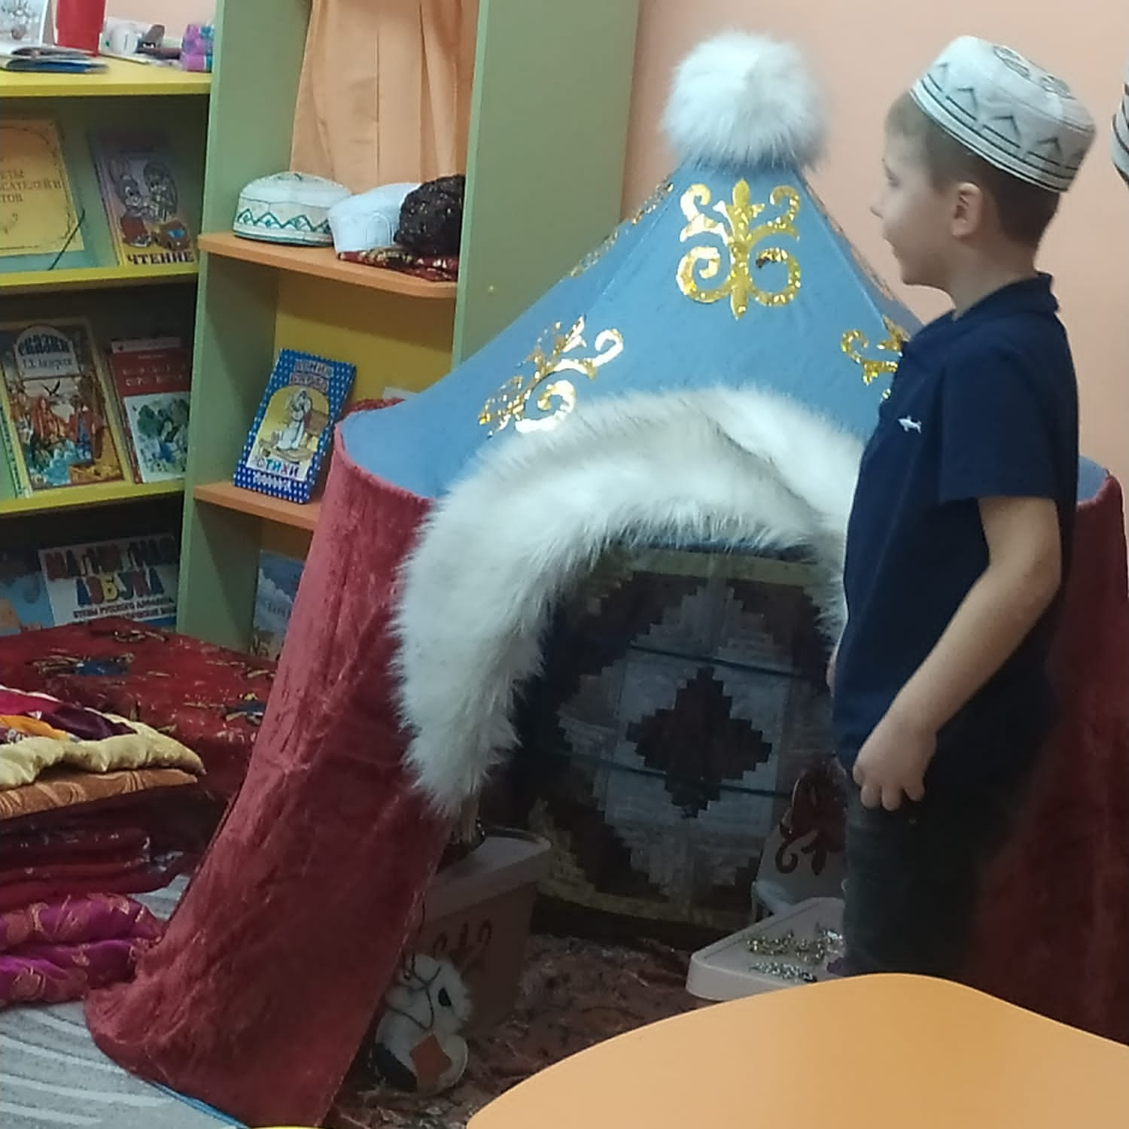
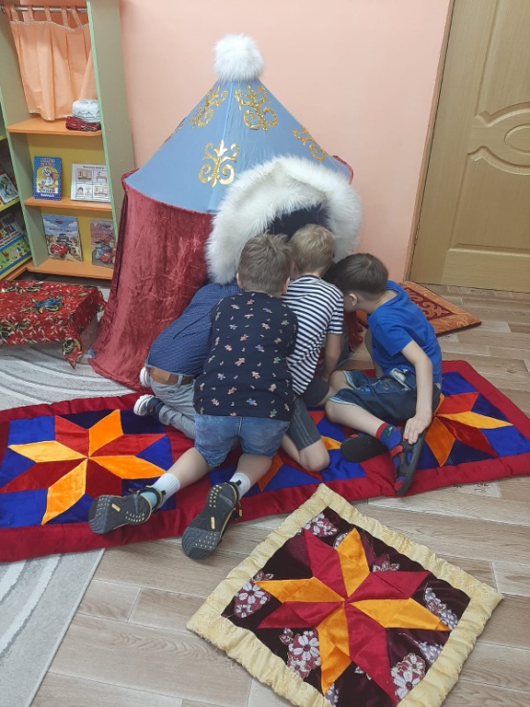
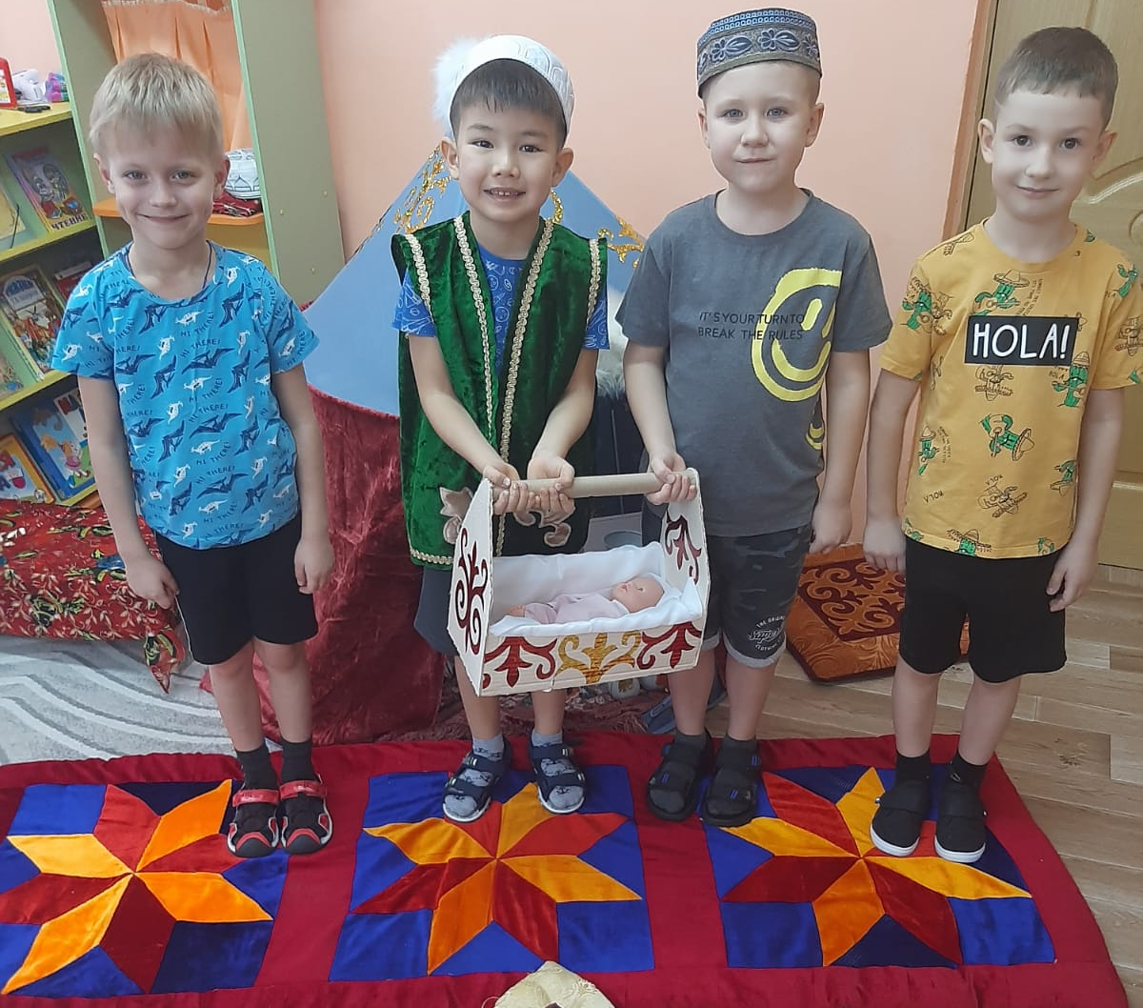
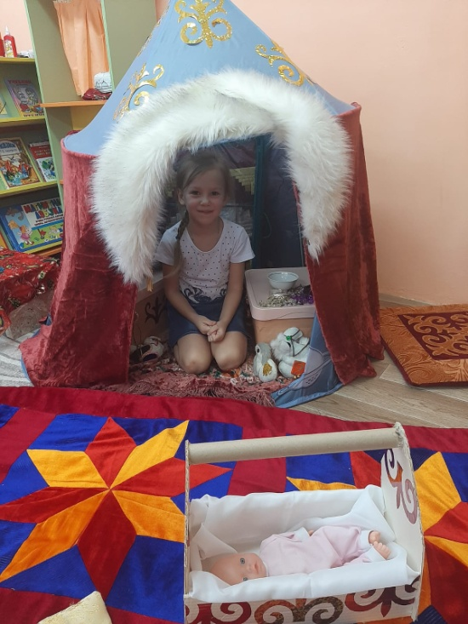

Slide 23
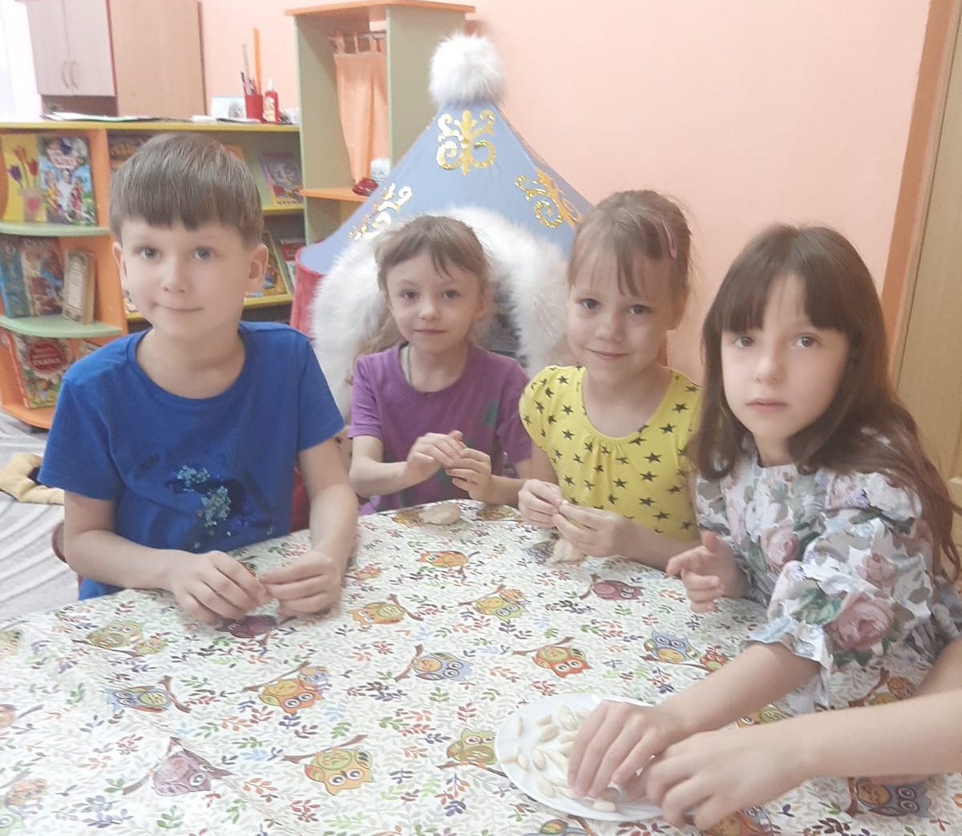
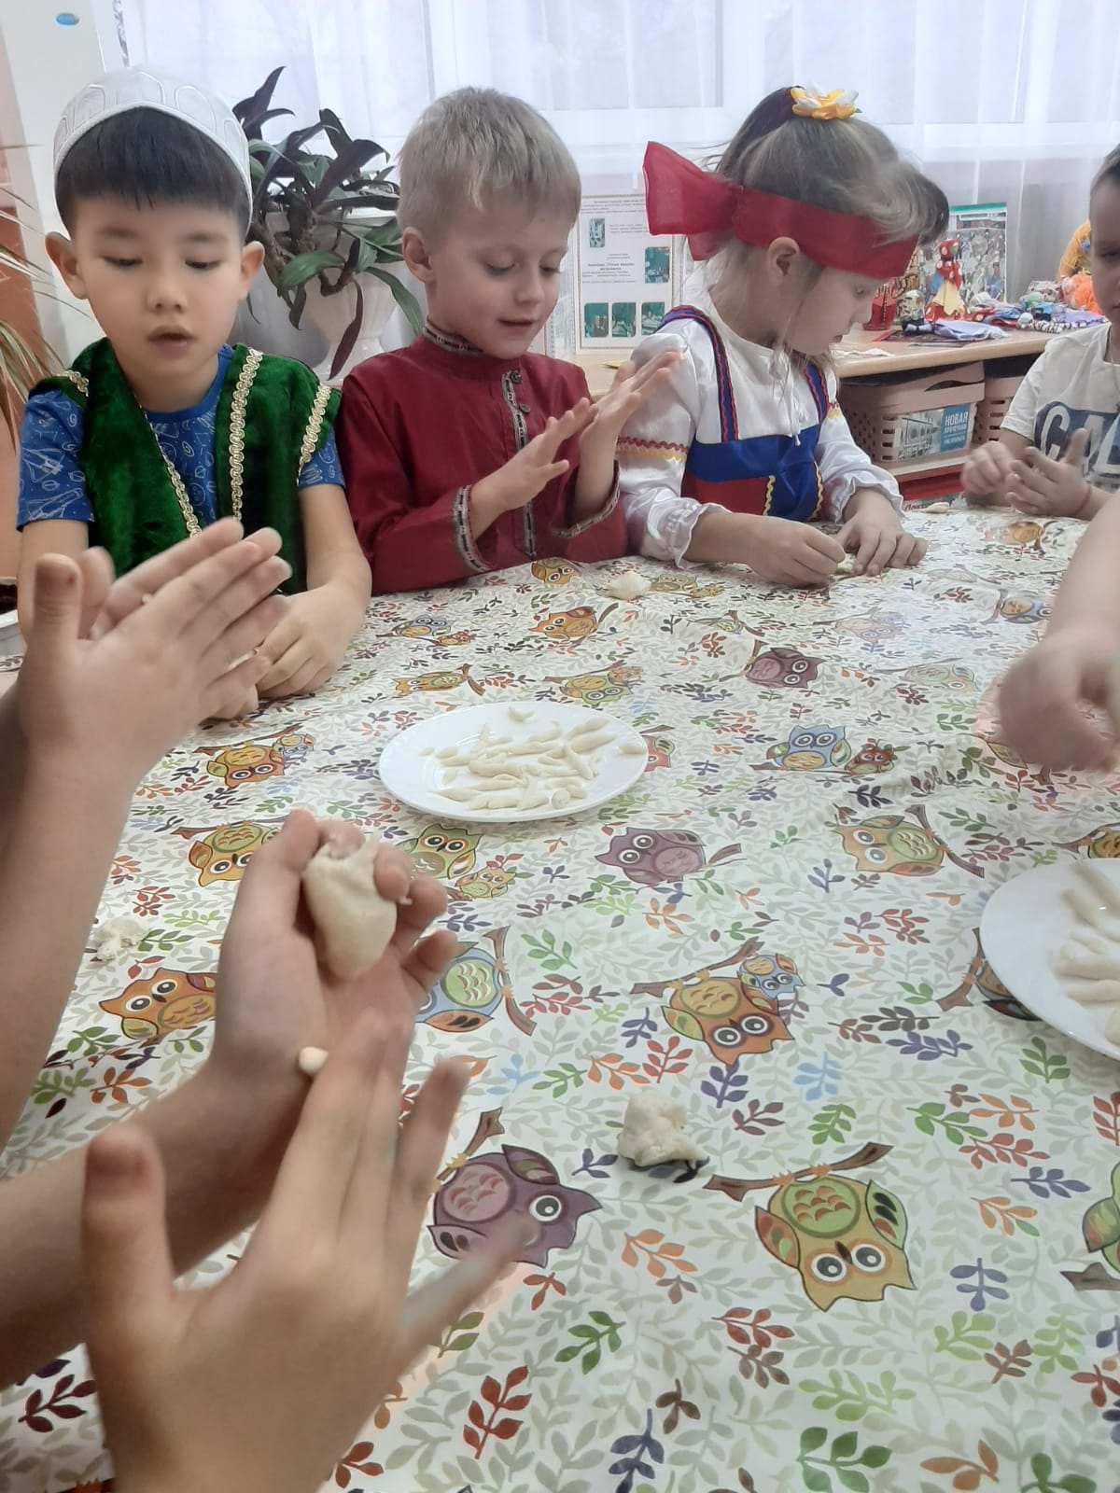
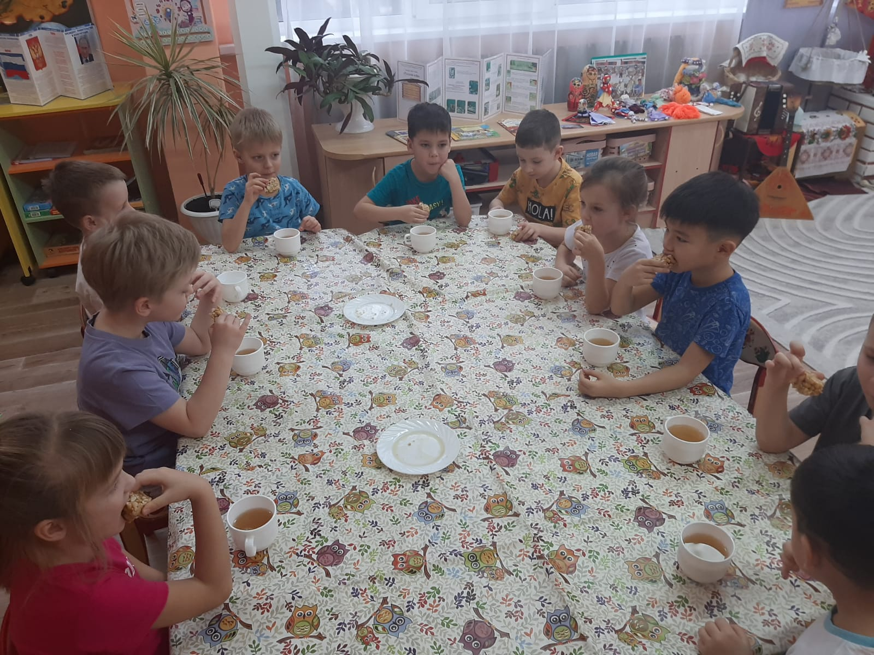

Slide 24
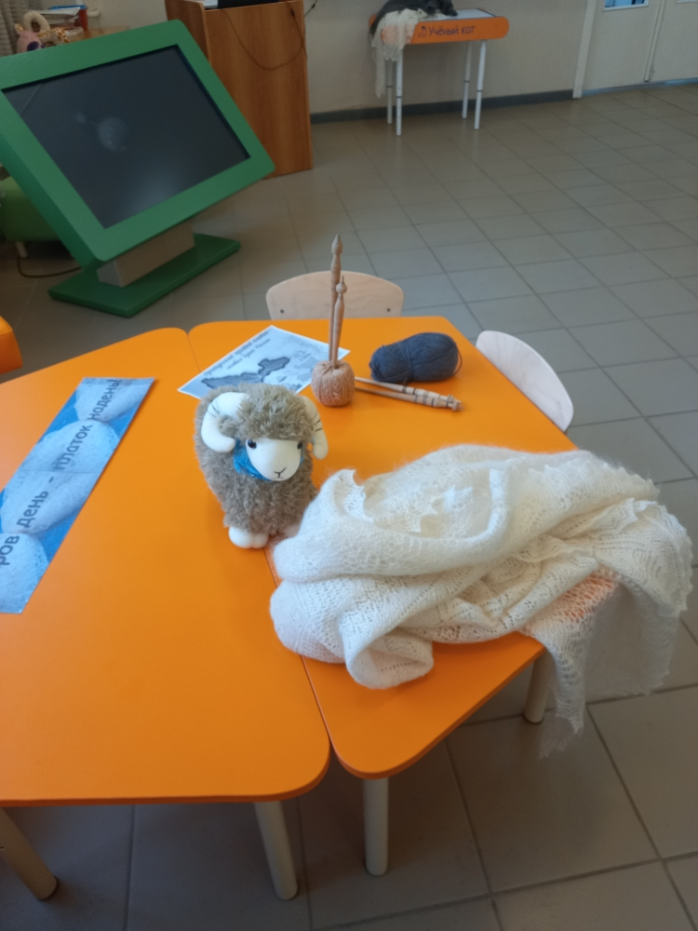
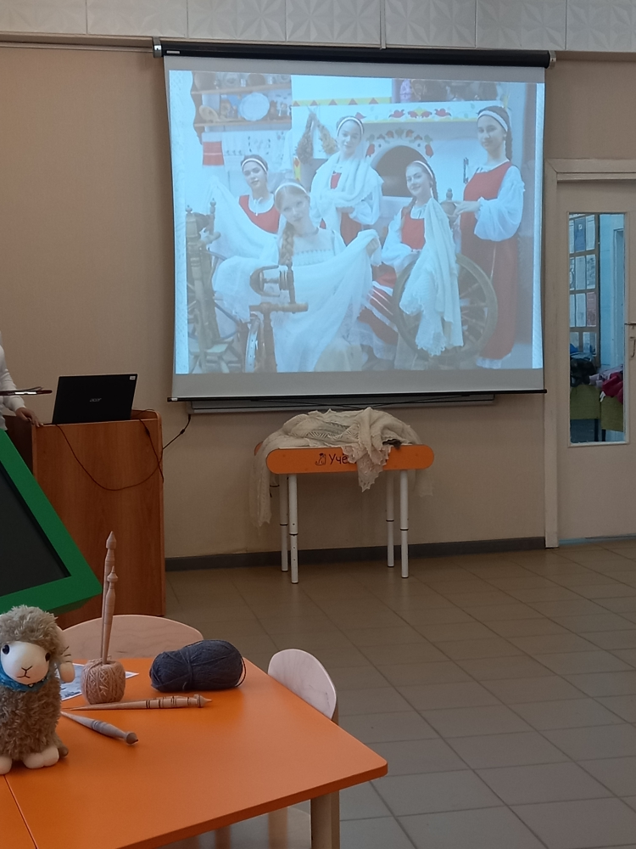
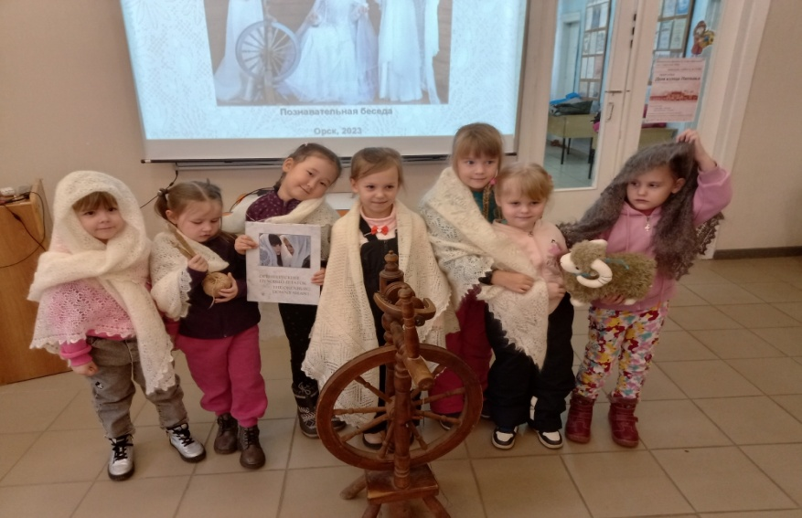
Экскурсия в детскую библиотеку имени А. Гайдара - филиал № 7 МУБ "ЦБС города Орска"

Slide 25



Фестиваль «Дружба народов»

Slide 26






Slide 27




Slide 28
Результаты:
У детей сформировано представление о народных праздниках, обычаях, традициях, играх и сказках, а также о нормах, принятых в отдельных народах.
В ходе различных видах деятельности дети научились проявлять чувства патриотизма и толерантности.
Также дети получили знания о культуре разных народов, познакомились с национальными культурными традициями и особенностями.
У детей сформировался интерес к жизни и традициям разных народов.
Словарный запас детей обогатился новыми терминами, понятиями.
У детей сформировалось уважительное отношение к другим народам.

Slide 29
СПАСИБО ЗА ВНИМАНИЕ

